Slide 1
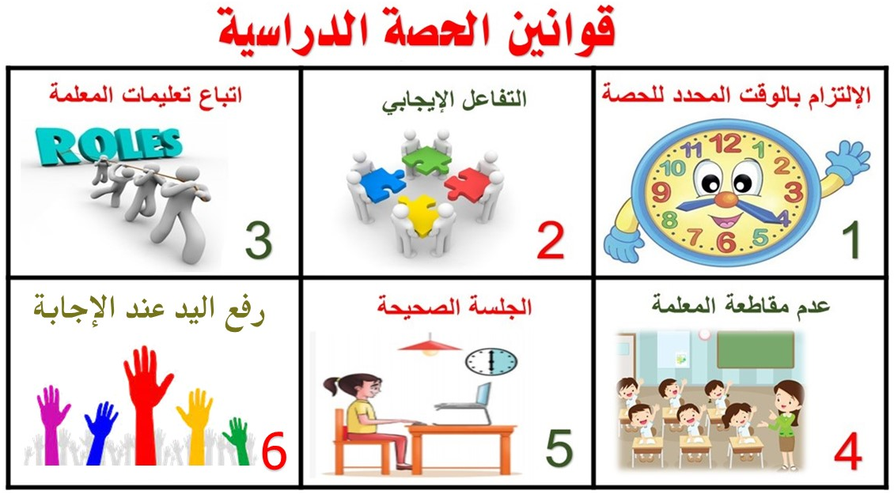

Slide 2

التهيئة
الحافزة
https://www.jigsawplanet.com/?rc=play&pid=3fdde34a77fc

Slide 3


Slide 4
نواتج التعلم
يستنتج الهدي النبوي الذي يتضمنه الحديث الشريف
يشرح المعنى الإجمالي للحديث الشريف
يقرا الحديث الشريف قراءة صحيحة معبرة
يسمع الحديث الشريف

Slide 5
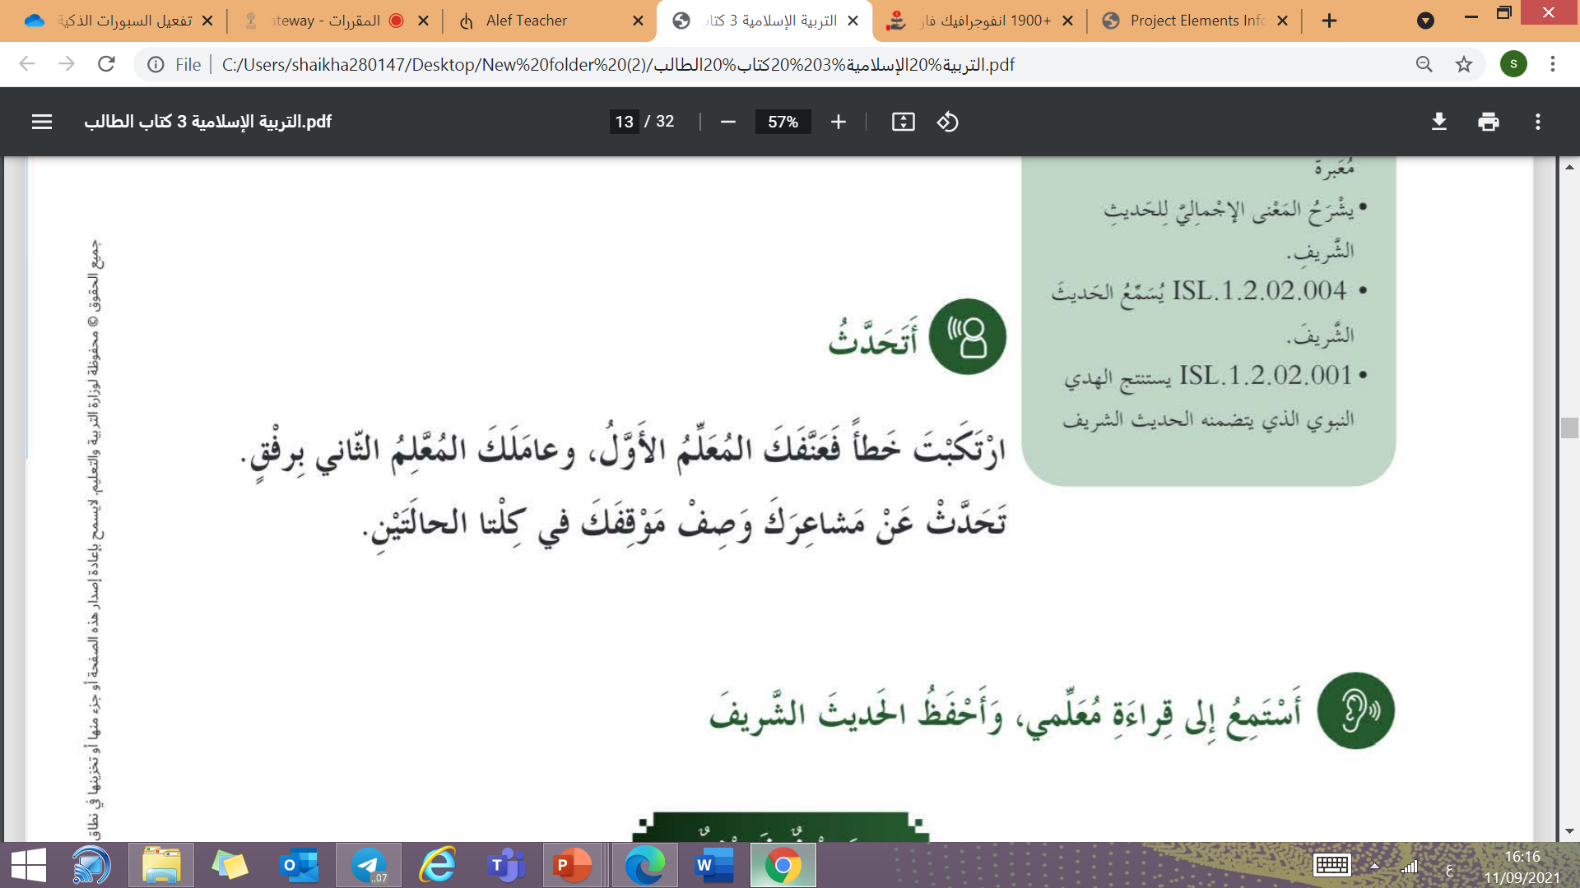

Slide 6
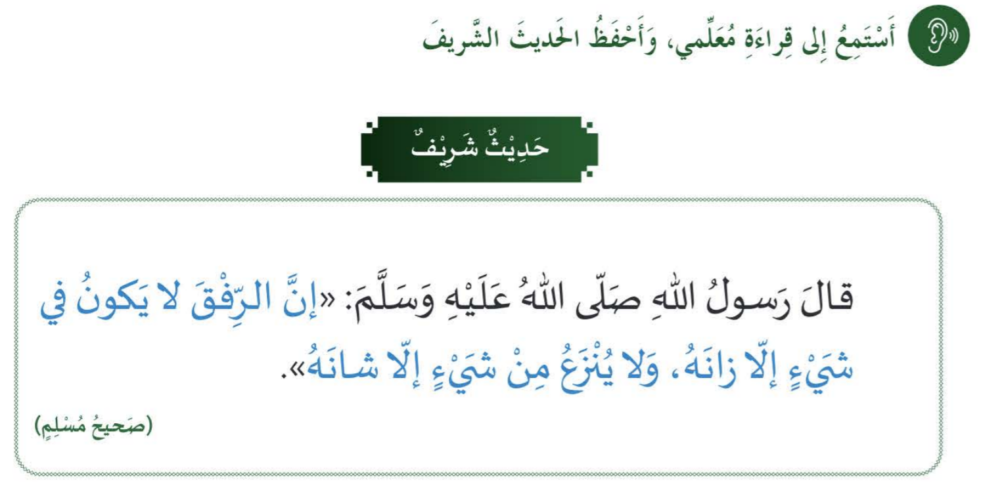

Slide 7
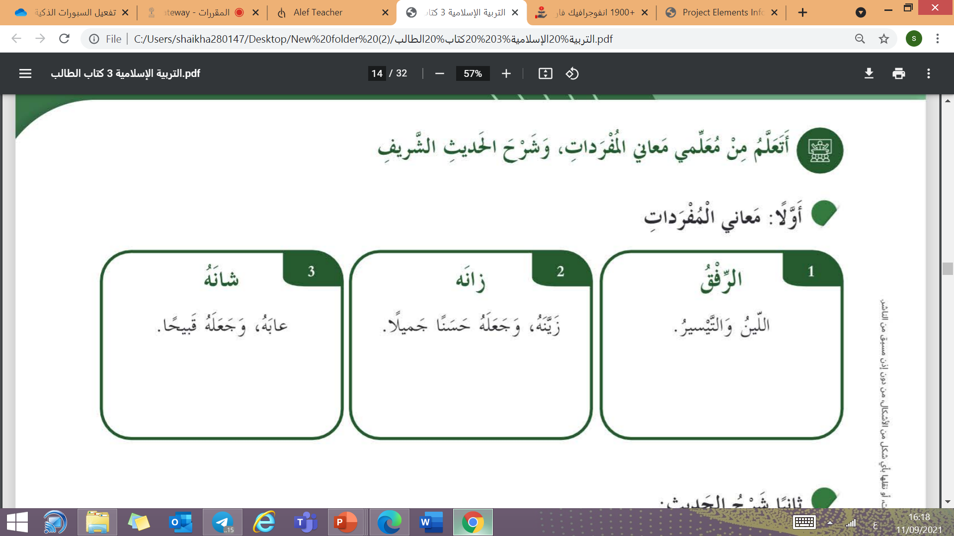

Slide 8

النشاط
التقويمي
الأول
https://wordwall.net/play/21516/988/184

Slide 9
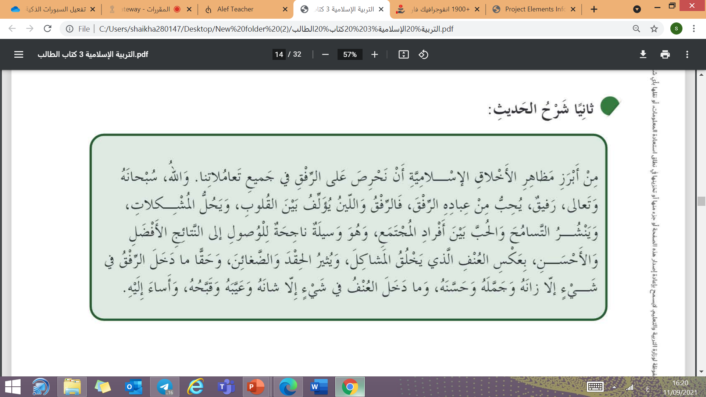

Slide 10
نشاط مرحلي:
صنف المواقف التالية إلى مواقف تدل على الرفق واخرى لا تدل على الرفق
لا يدل على الرفق | يدل على الرفق | الموقف
 | √ | شاهد محمد رجلاً ضريراً فساعده في عبور الطريق
X |  | وبخ سالم السائق لأنه تأخر عن موعده
 | √ | رأت أسماء قطة فأطعمتها
X |  | زاحم باسم زملاءه ليشتري وجبة من مطعم المدرسة
 | √ | طلبت أسماء من أختها اللعب بهدوء

Slide 11
لين الجانب بالقول والفعل واللطف في اختيار الأسلوب واختيار الكلمات وطريقة التعامل مع الآخرين
مفهوم الرفق
مع الخدم
مع الأصدقاء
مع نفسه
مجالات الرفق
مع الحيوان
مع الأقارب
مع الوالدين

Slide 12
استخرج من النصوص مجالات الرفق مستعيناً بالمجالات
نشاط مرحلي:
مع الخدم
مع الأهل
مع الحيوانات
مع الوالدين
مع الجيران
مجال الرفق | النص
 | ( وقضى ربك ألا يعبدوا إلا إياه وبالوالدين إحساناً )
 | قال : " إذا الله باهل بيت خيراً أدخل عليهم الرفق
 | عن انس  قال: (( خدمت رسول الله  عشر سنين والله ما قال لي أف قط ولا قال لي لشيء: لم فعلت كذا وهلا فعلت كذا))
 | عن عائشة –رضي الله عنها- أنها سمعت رسول الله  يقول: " مازال جبريل يوصيني بالجار حتى ظننت انه ليورثه "
 | قال رسال الله  : " دخلت امرأة النار في هرة ربطتها فلم تطعمها ولم تدعها تاكل من خشاش الأرض "

Slide 13

النشاط
التقويمي
الثاني
https://www.liveworksheets.com/1-sl2118298uj

Slide 14
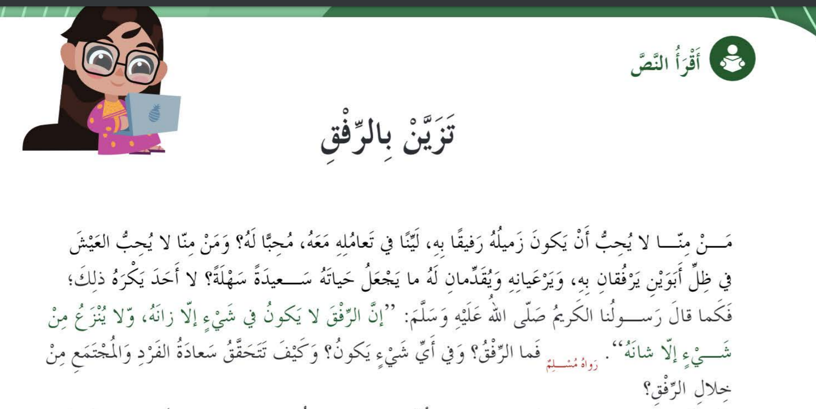

Slide 15
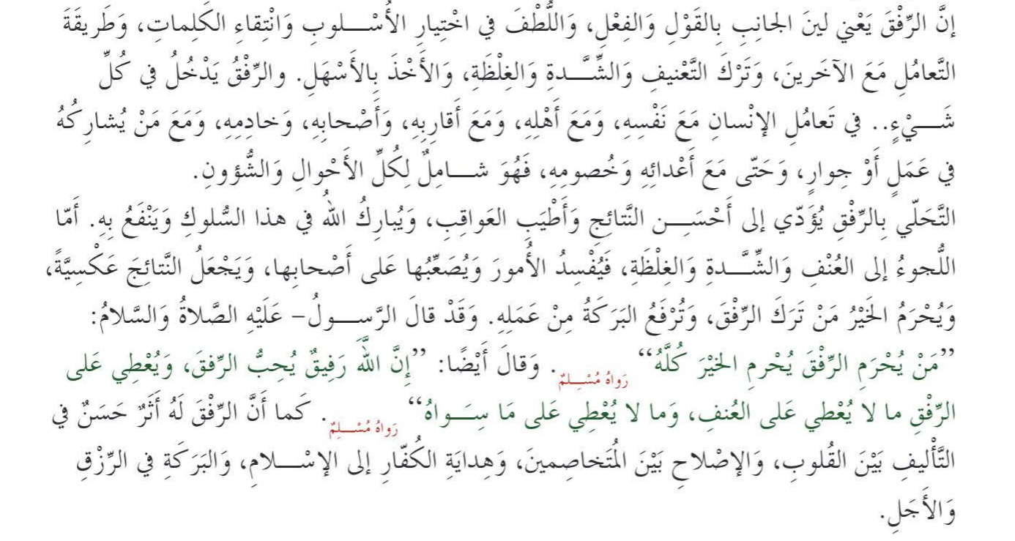

Slide 16
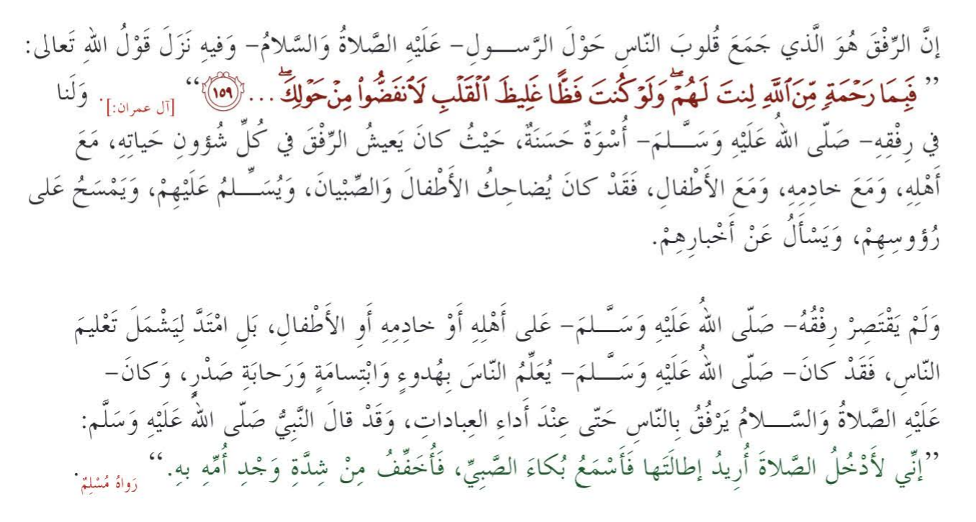

Slide 17
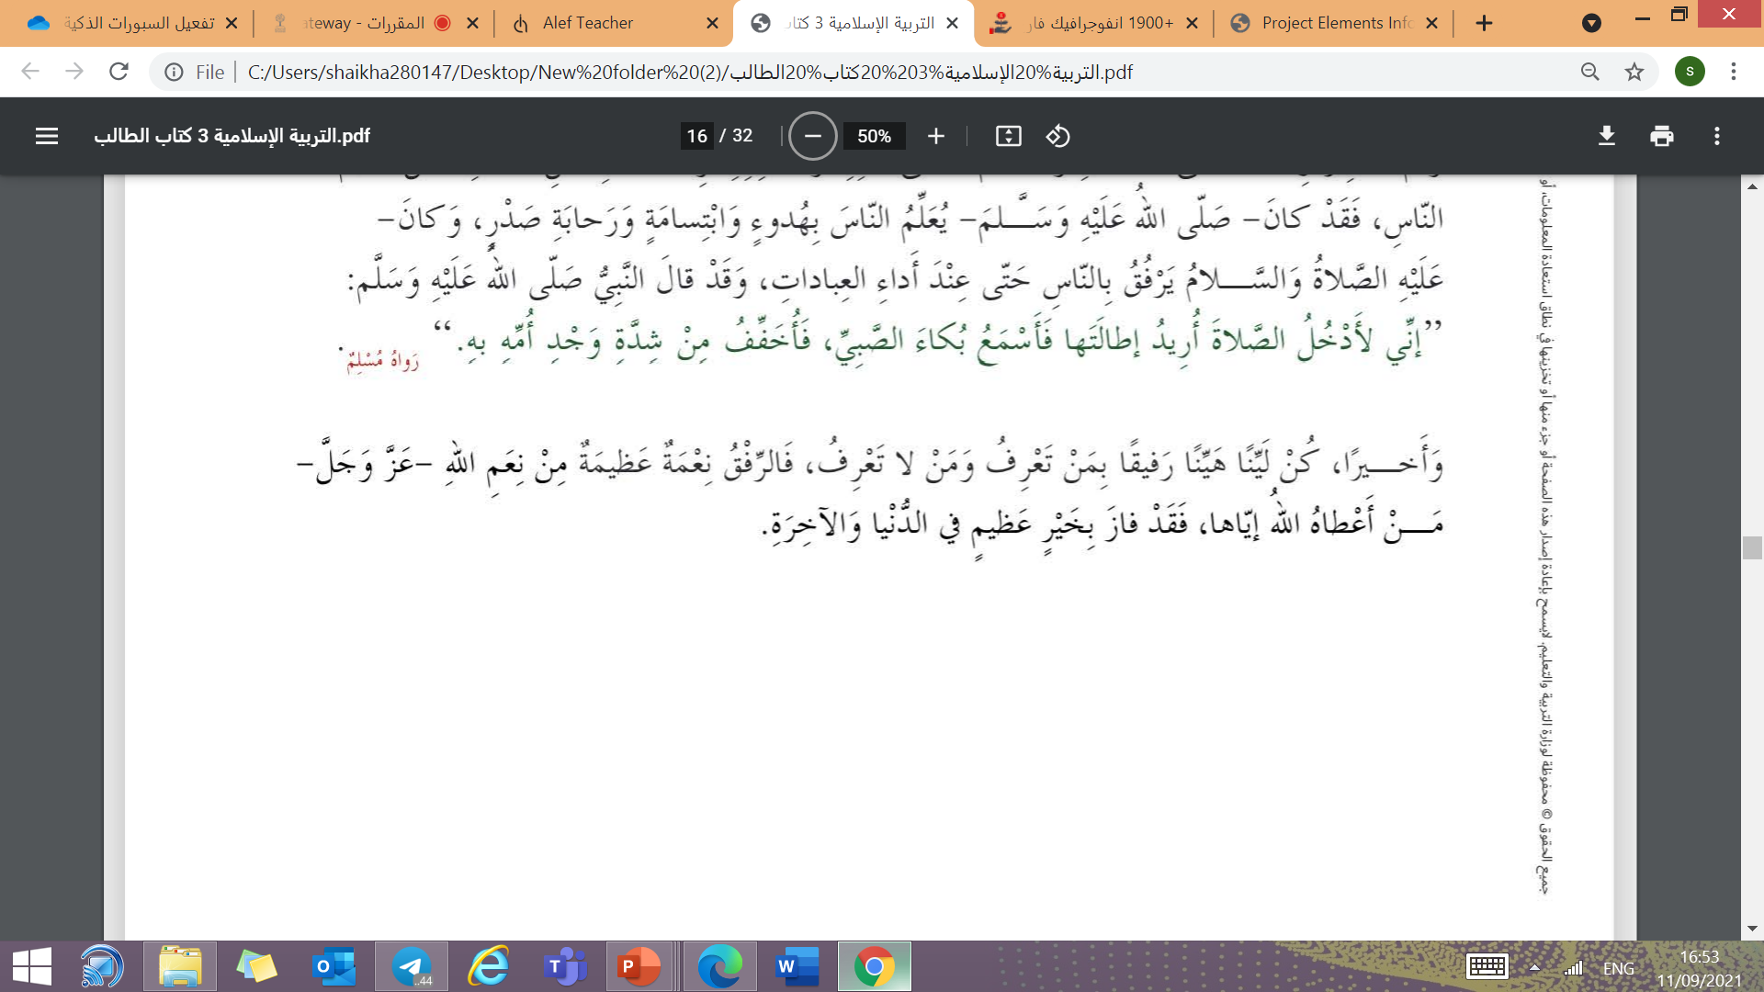


Slide 18
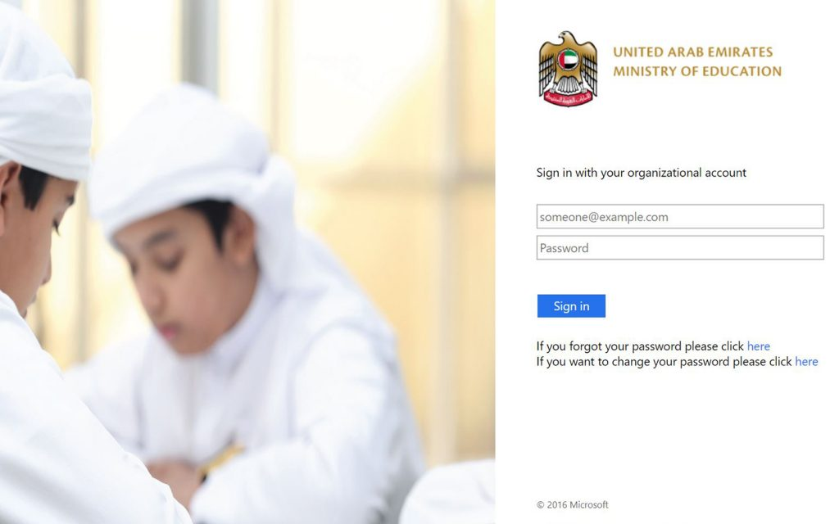
https://lms.moe.gov.ae/Course#!/view/424480/false/1283260/CourseMap/Unit/View/6cf13d48-ad3a-440e-aa66-bd8dc1f144b1/Session/View/ae7e6da3-27e5-4a66-a5fd-d64dd22a5411?materialid=e0ca8590-5c6b-48d9-8298-88d7a55ae903&termid=33
التقويم
الختامي

Slide 19
أجب عن الأسئلة الاتية
03. اذكر شيئين يربطان بين الحديث النبوي الشريف: " زينة المسلم " و نص " تزين بالرفق " | 02. ما أكثر شيء أعجبك في نص " تزين بالرفق "؟ ولماذا؟ | 01. ما أهمية الرفق بين الناس؟
يبينان تأثير الرفق واللين في الحياة يحثان على الرفق واللين | أمثلة رفق النبي صلى الله عليه وسلم / لأنه  قدوة المسلمين | التأليف بين القلوب الإصلاح بين المتخاصمين انتشار المحبة هداية الكفار إلى الإسلام البركة في الرزق والأجل

